Slide 1
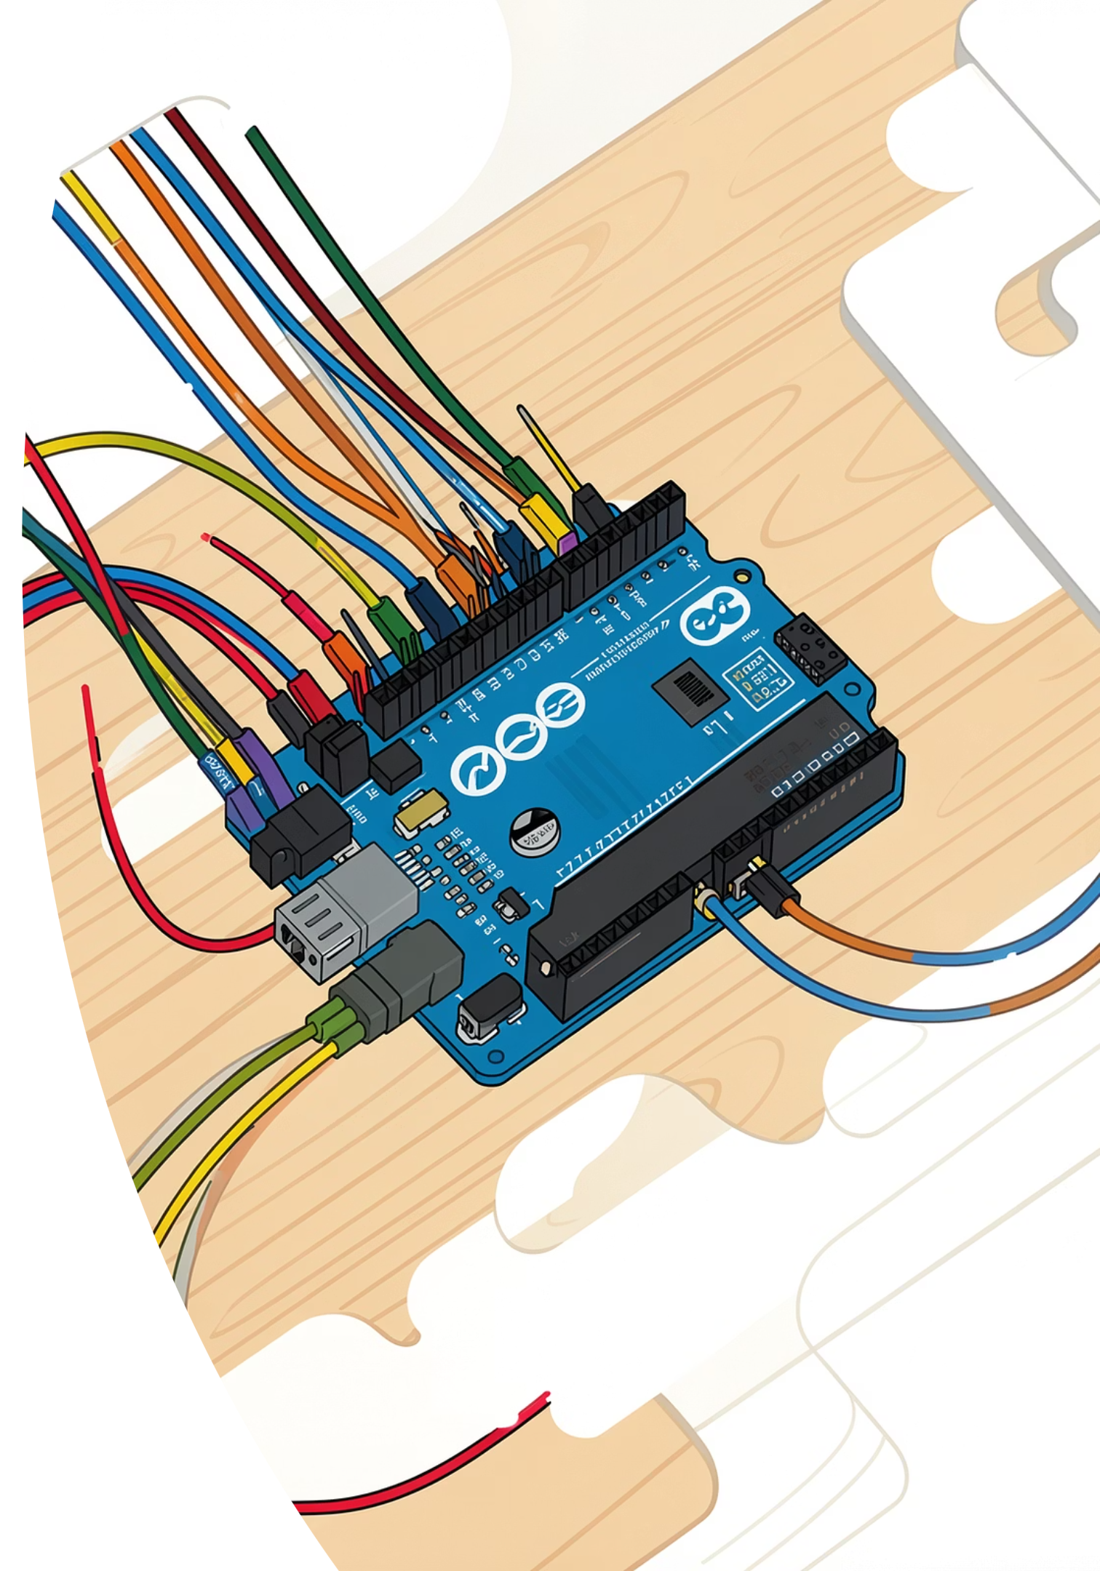
Arduino IDE орнату
Бастаушыларға арналған толық нұсқаулық — кодтан платаға дейін.

Slide 2
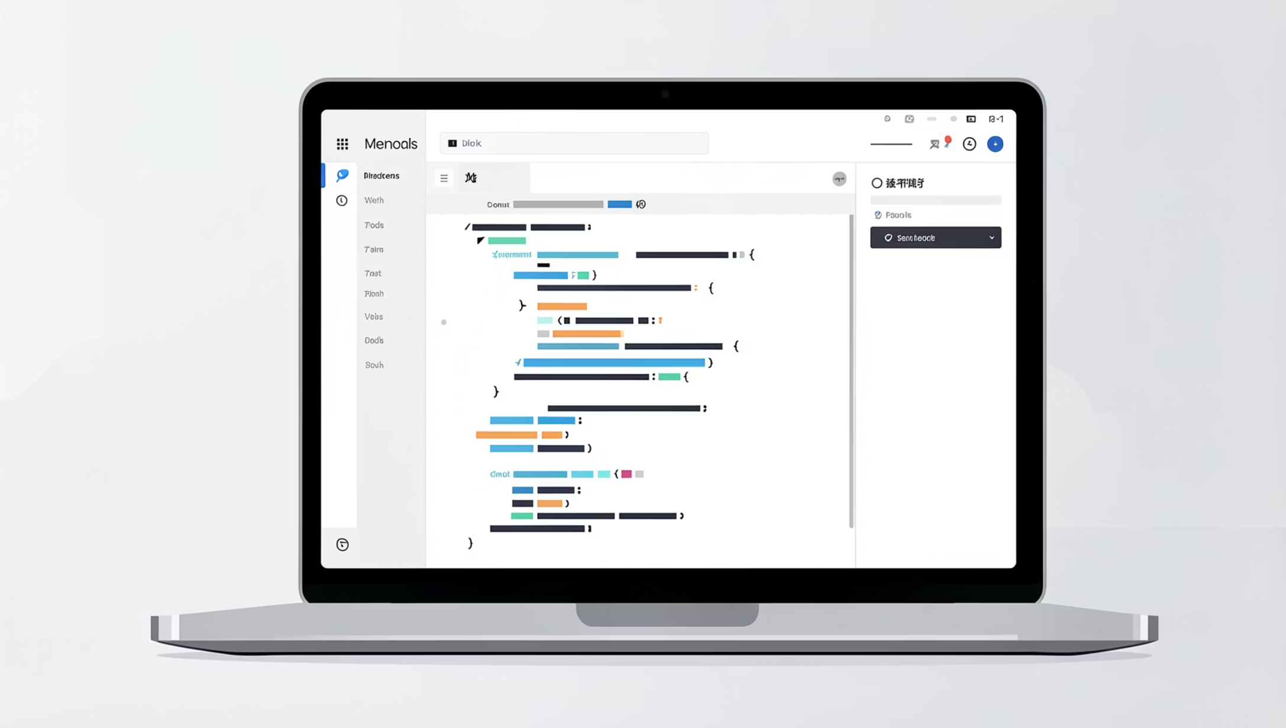
Arduino IDE дегеніміз не?
Integrated Development Environment — Arduino платаларына арналған тегін бағдарламалау ортасы. Ол арқылы скетчтерді жазып, компиляциялап және платаға жүктеуге болады.
C/C++ тіліне негізделген, бірақ қарапайым синтаксисі бастаушыларға да ыңғайлы етеді.

Slide 3
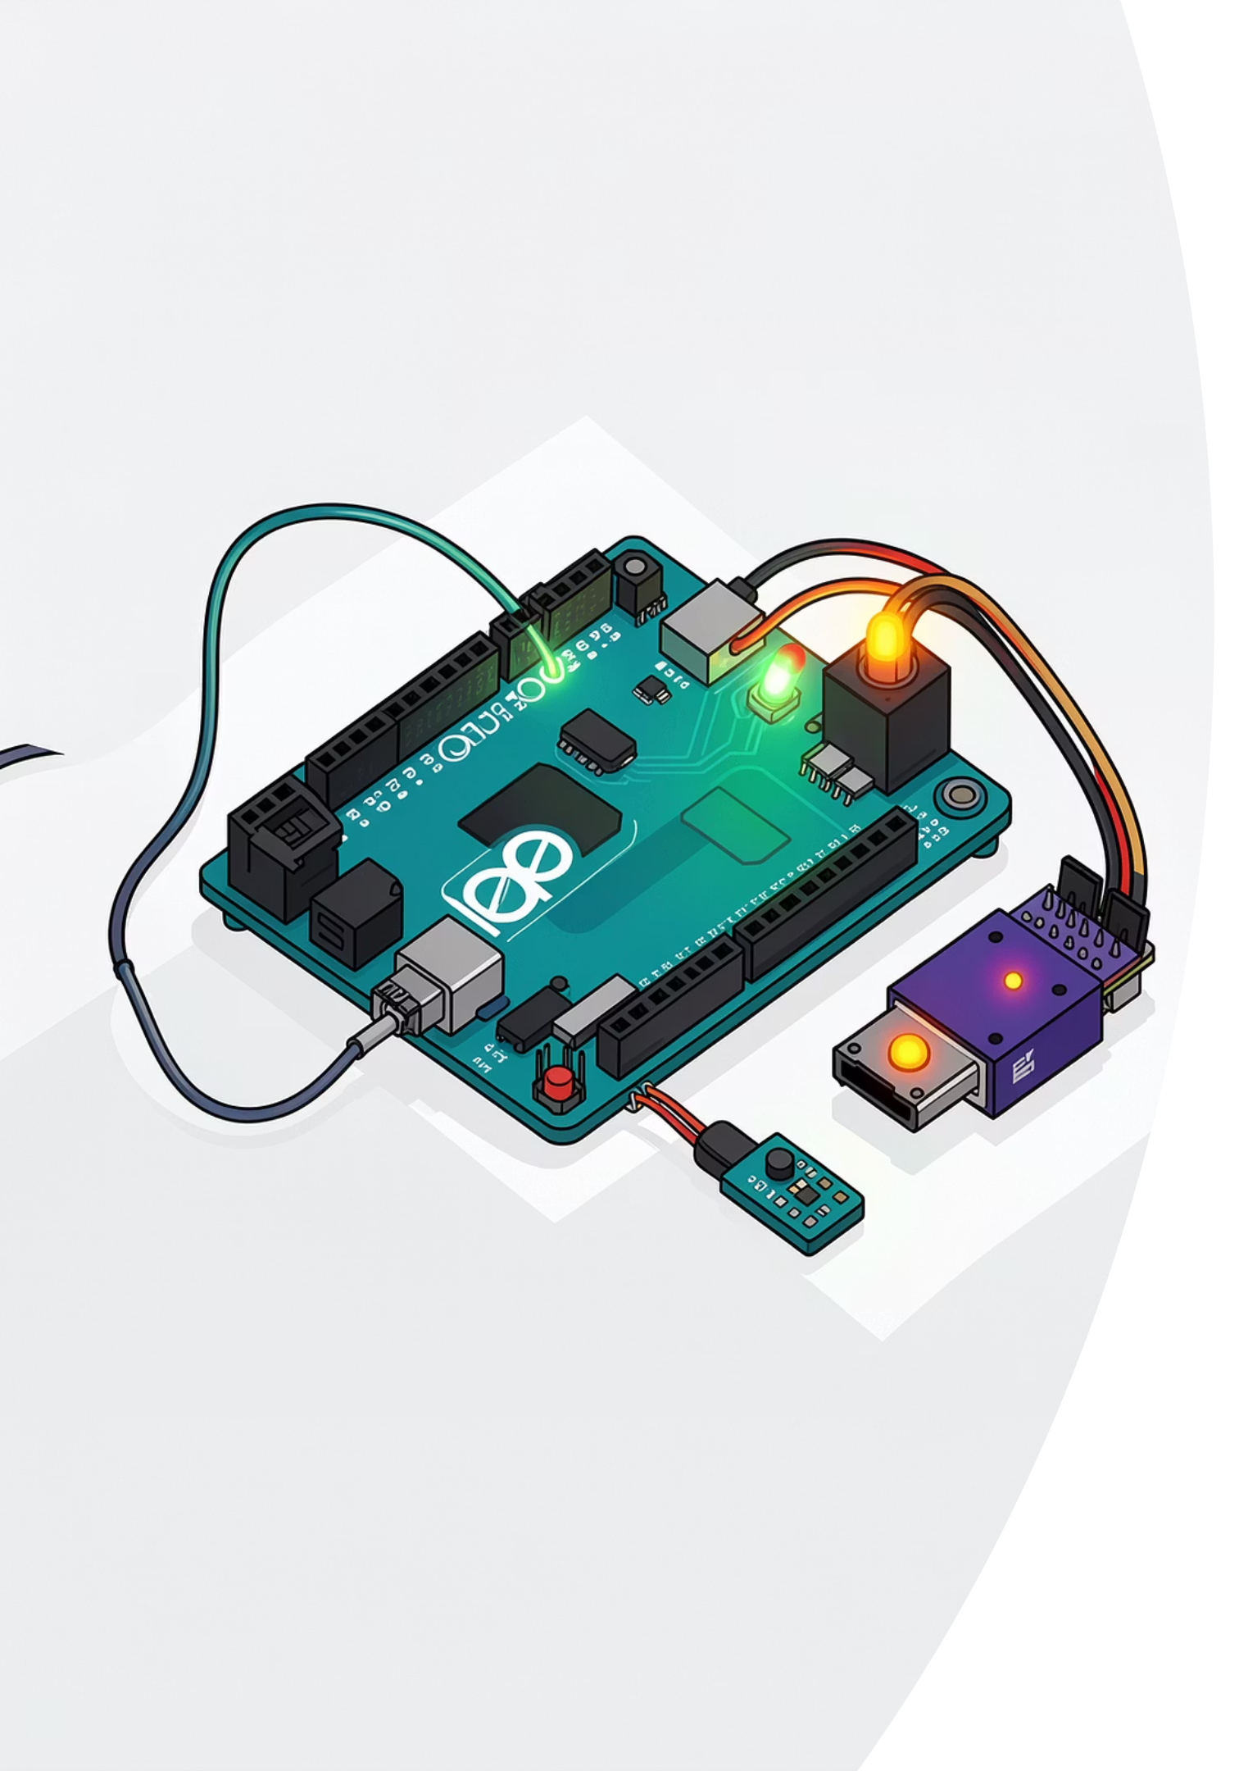
Неліктен Arduino IDE қажет?
Қарапайым жұмыс
Танымал платформа
Код жазу, тексеру және жүктеуді бір орыннан жасайсыз
Әлемдегі ең кең тараған микроконтроллерлік жүйе
Тегін, ашық кодты және Windows, macOS, Linux жүйелеріне қолжетімді.

Slide 4
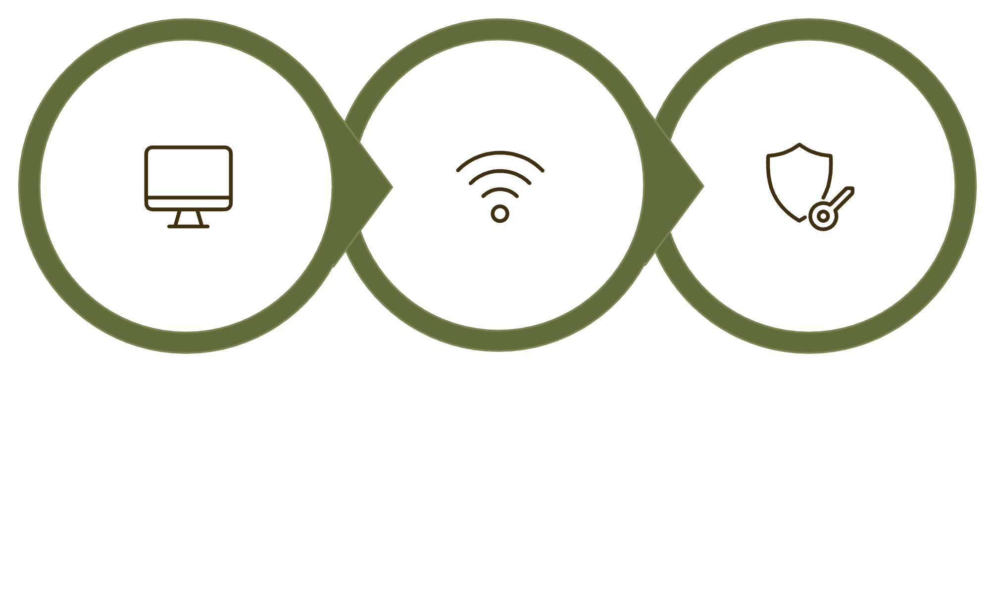

Орнату алдындағы дайындық
Интернет қосылысын тексеру
Әкімші құқықтарын тексеру
ОЖ анықтау
Осы үш қадамды алдын ала орындасаңыз, орнату үдерісі кедергісіз өтеді.

Slide 5


Arduino IDE жүктеу
Ресми сайтқа өтіңіз: arduino.cc/en/software
Операциялық жүйеңізге сәйкес нұсқаны таңдаңыз, содан кейін "JUST DOWNLOAD" батырмасын басып файлды сақтаңыз.
Тегін жүктеу үшін донат қажет емес — "JUST DOWNLOAD" батырмасын таңдаңыз.

Slide 6
Windows жүйесіне орнату
01
02
03
EXE файлын іске қосыңыз
Нұсқауларды орындаңыз
Драйверлерді орнатыңыз
Жүктелген .exe файлын екі рет басыңыз
Лицензиялық келісімді қабылдап, орнату орнын таңдаңыз
Орнату кезінде шыққан сұрауларға иә деп жауап беріңіз

Slide 7
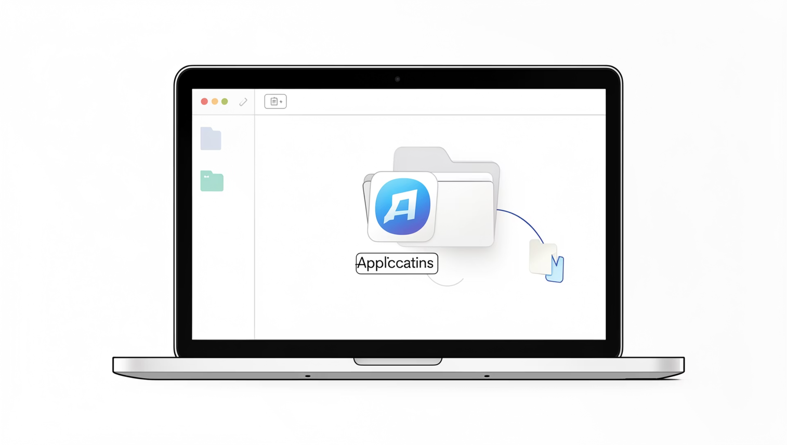
macOS жүйесіне орнату
macOS-қа орнату өте қарапайым — бар болғаны екі қадам:
1
DMG файлын ашыңыз
Жүктелген .dmg файлын екі рет басыңыз
2
Applications-қа сүйреңіз
Arduino IDE белгішесін Applications қалтасына апарыңыз

Slide 8
Linux жүйесіне орнату
1
2
Архивті шешіңіз
Терминалды ашыңыз
Жүктелген .tar.xz файлын белгілі бір қалтаға шығарыңыз
Шығарылған қалтаға өтіп, терминал арқылы кіріңіз
3
4
Скриптті іске қосыңыз
Пайдаланушы тобын қосыңыз
./install.sh командасын орындаңыз
USB рұқсаты үшін: sudo usermod -aG dialout $USER

Slide 9
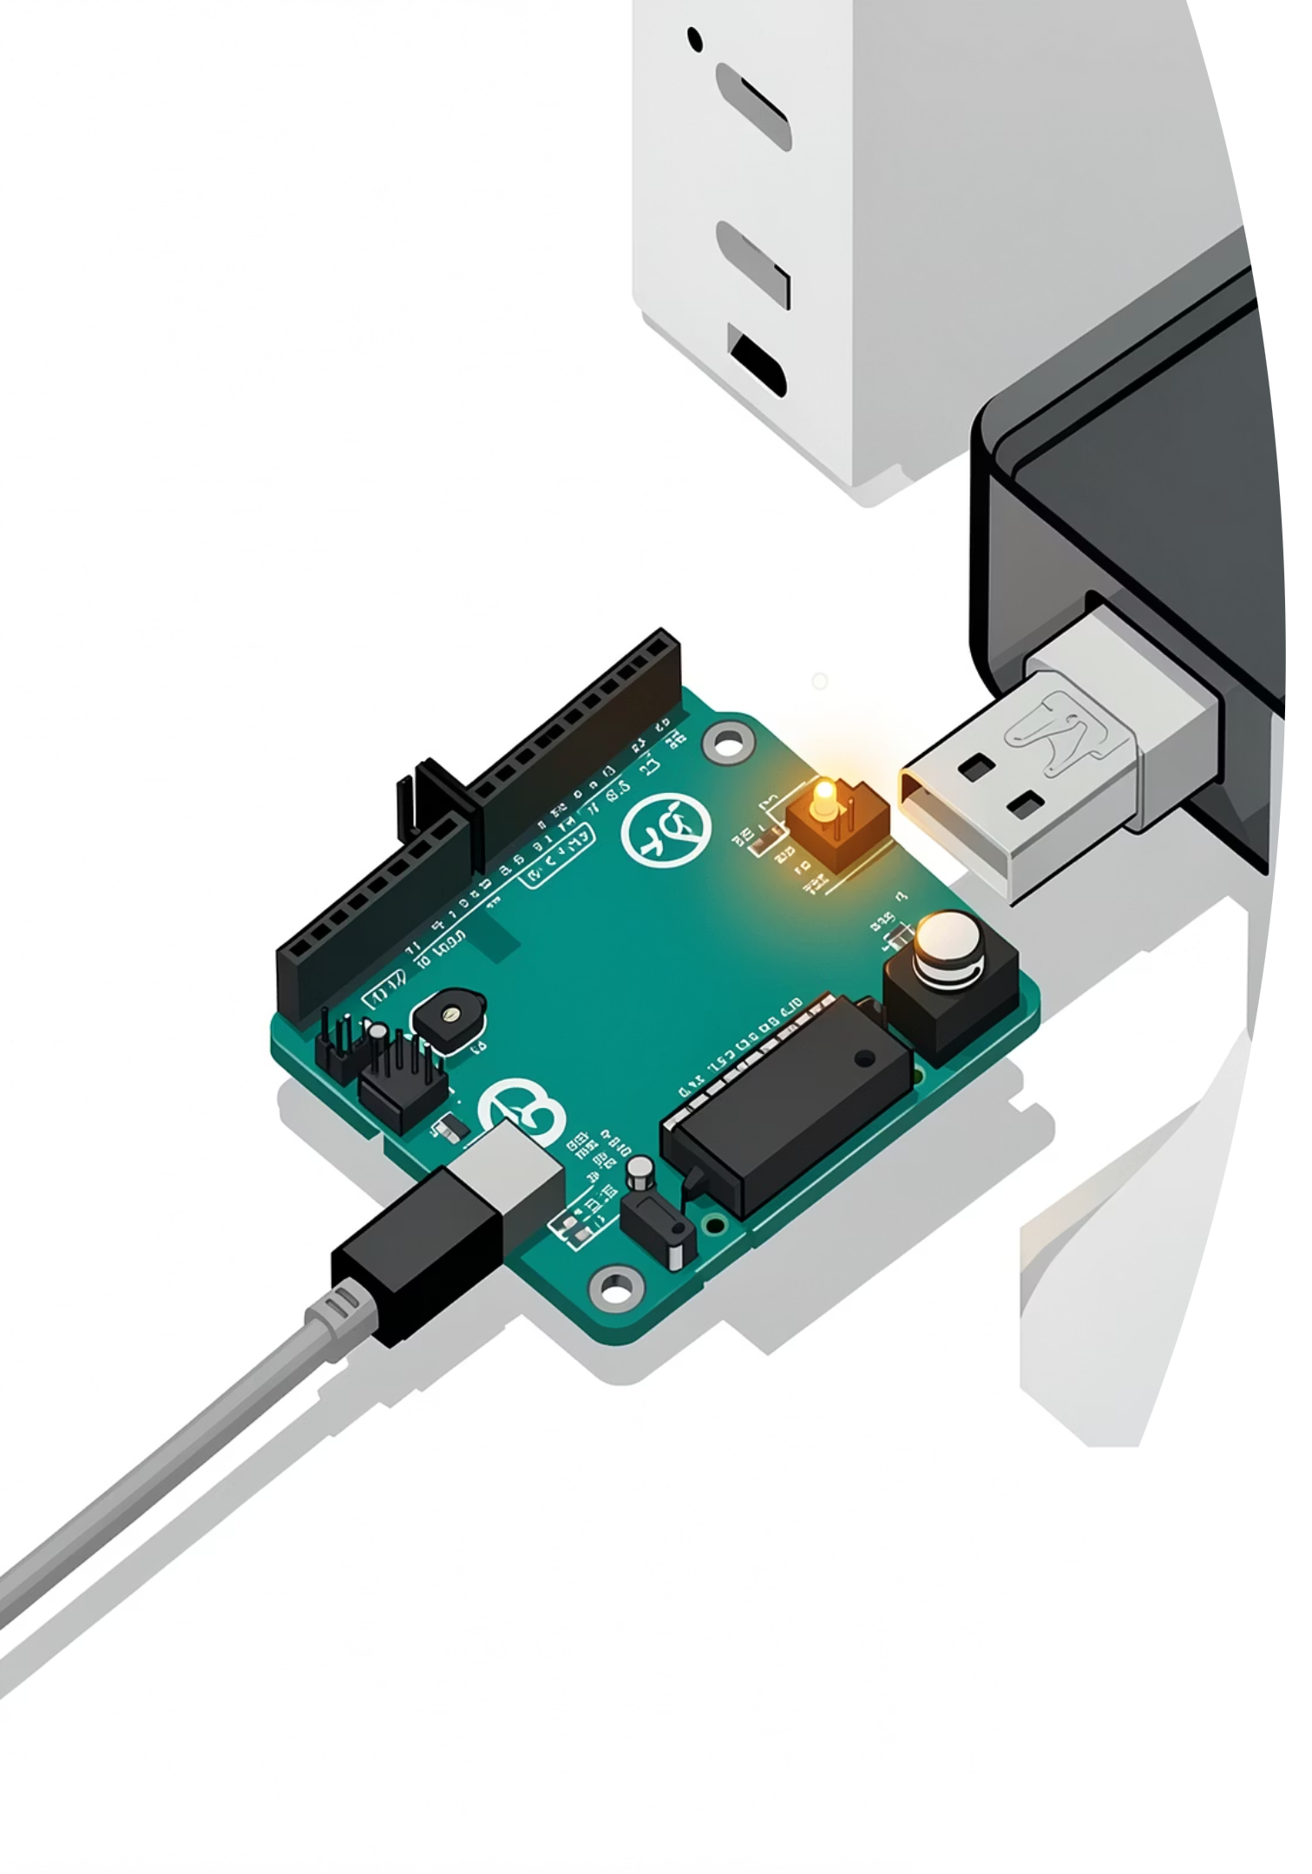
Алғашқы тексеру
Платаны таңдаңыз
Tools → Board мәзірінен Arduino моделін белгілеңіз
Портты орнатыңыз
Tools → Port мәзірінен дұрыс COM портын таңдаңыз
Blink скетчін жүктеңіз
Examples → Basics → Blink — жарықдиод жыпылықтаса, бәрі дұрыс!

Slide 10
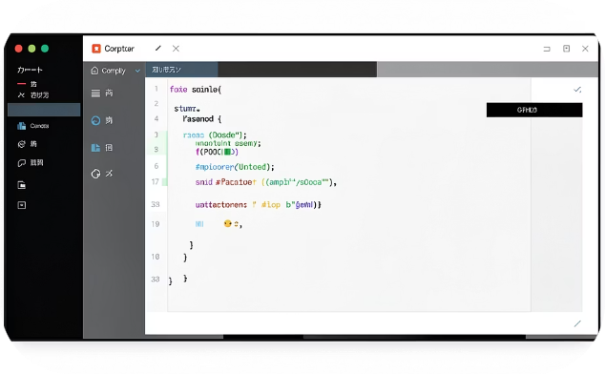

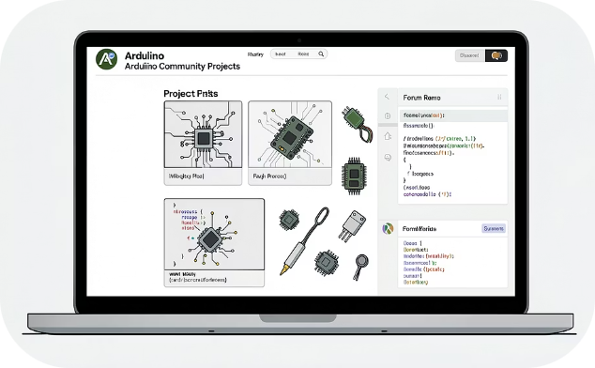
Келесі қадамдар
Интерфейспен танысыңыз
Скетчтер жазыңыз
Ресурстарды зерттеңіз
Редактор, консоль және құралдар тақтасын зерттеңіз
Қарапайым кодтарды өзгертіп, нәтижені бақылаңыз
Arduino қауымдастығы мен онлайн жобалардан үйреніңіз

